Slide 1

1. web Crawling & Scrapping
Crawling vs. Scrapping
html의 이해
urllib
beautifulsoup

Slide 2
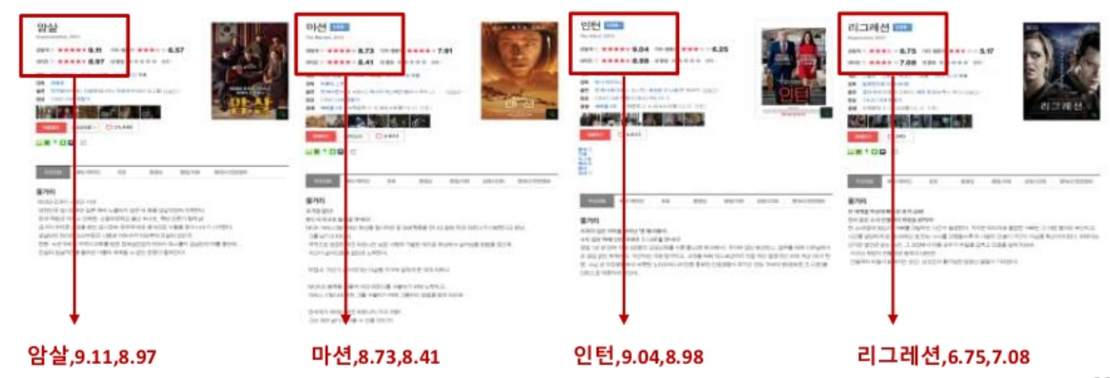
Crawling vs. Scrapping
Crawling
웹에서 링크를 타고 다니며 웹페이지들을 수집하는 행위
예) Google bot이 전 세계의 웹사이트를 수집하여 검색 서비스 제공
Scrapping
어떤 웹페이지에서 원하는 데이터를 긁어오는 행위

Slide 3
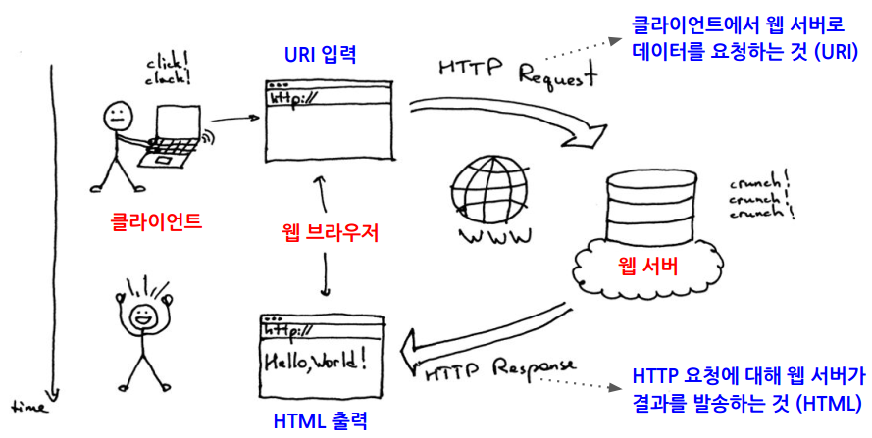
웹 이용 방식
우리가인터넷에서정보를검색하는방법

Slide 4
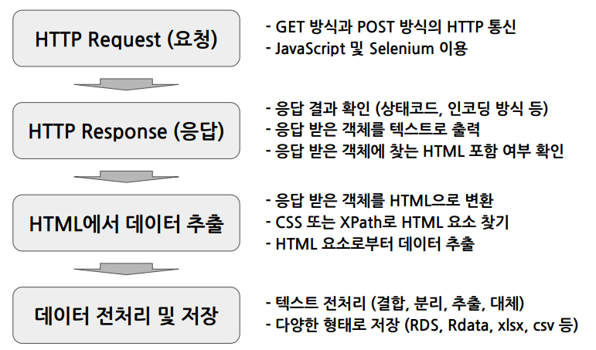
web scrapping process
웹 스크래핑은 인터넷 검색과 유사하다.
urllib.request
selenium
beautifulsoup
lxml
pandas
scikit-learn
(pd.Dataframe,

Slide 5
웹 크롤링 관련 주의사항
웹페이지는회사가비즈니스를영위할목적으로만든것입니다.
웹크롤링은‘영업권및지적재산권’을침해하는행위로민사소송에휘말릴수 있습니다.(잡코리아,사람인에승소)
따라서웹크롤링하려는웹사이트의메인페이지에서사전에‘robots.txt’를확인해야하며,
특히수집한데이터를영업에사용할목적이라면반드시법률 검토를진행하시기바랍니다.

Slide 6
html의 이해
기본구조는 notebook으로 대체
상세 html 문법은 관련 TCP스쿨로 대체

Slide 7
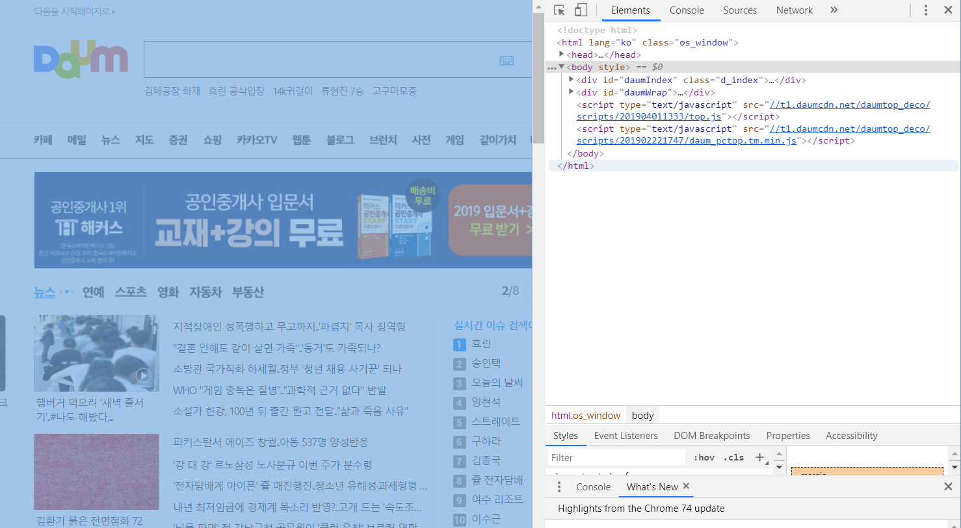
크롬 개발자도구
‘크롬개발자도구’는웹페이지에서수집하려는내용을담고있는HTML요소를찾거나,HTTP요청과정에서클라이언트와웹서버간주고받은(사용자에게보이지않는)리소스를찾고자할때사용합니다.
크롬메뉴에서‘도구더보기(MoreTools)->개발자도구(DeveloperTools)’를 선택하면됩니다.

Slide 8
CSS Selector과 Xpath 비교
CSS는HTML의디자인을담당합니다.HTML요소에포함된Selector를참조하여웹브라우저에출력되는모습을변경합니다.(폰트,컬러,크기,굵기등)
XPath는XMLPathLanguage를나타내며,계층구조를갖는XML문서에서노드(HTML의태그)를탐색하는경로로사용됩니다.
이두가지는HTML요소를지정할때(우열없이)사용됩니다.다만일반적인크롤러에서는CSSSelector를보통 사용합니다.

Slide 9
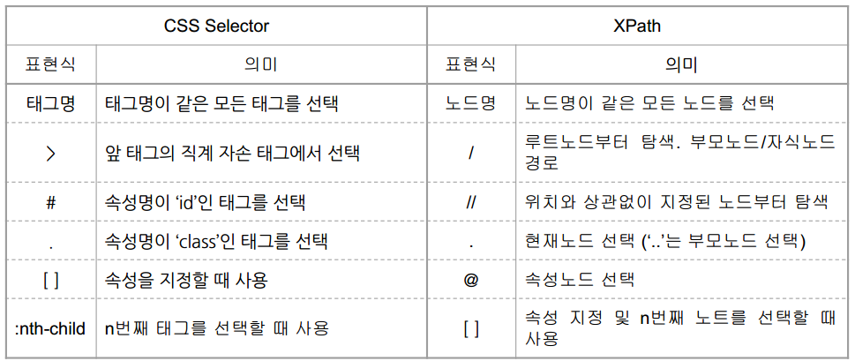
CSS Selector와 Xpath 표기법(1)

Slide 10
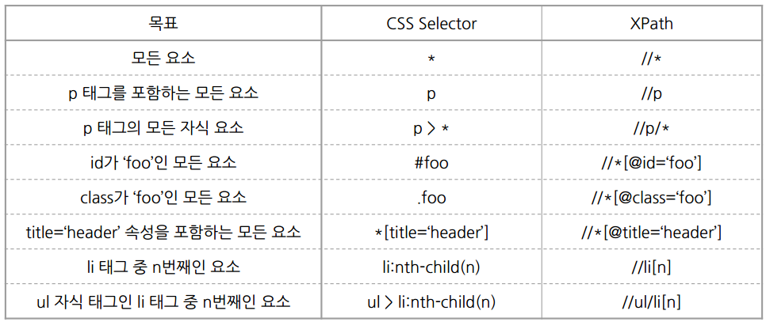
CSS Selector와 Xpath 표기법(2)

Slide 11
1. 네이버 영화 평점 url 추출
평점 페이지 선택 버튼에서
마우스 오른쪽 버튼을 눌러 [새탭에서 열기]
새탭의 url은 아래와 같다.
https://movie.naver.com/movie/bi/mi/pointWriteFormList.nhn?code=174050&type=after&isActualPointWriteExecute=false&isMileageSubscriptionAlready=false&isMileageSubscriptionReject=false&page=3
구글의 개발자 도구 사용
평점 더보기에서 [F12]로 개발자 도구 실행
Network 탭으로 이동한 상태에서
평점 페이지 선택 버튼을 누르면 page가 있는 url을 name에서 찾는다.
해당 linker 노드를 선택하면 Hearders에서 url을 복사할 수 있다.

Slide 12
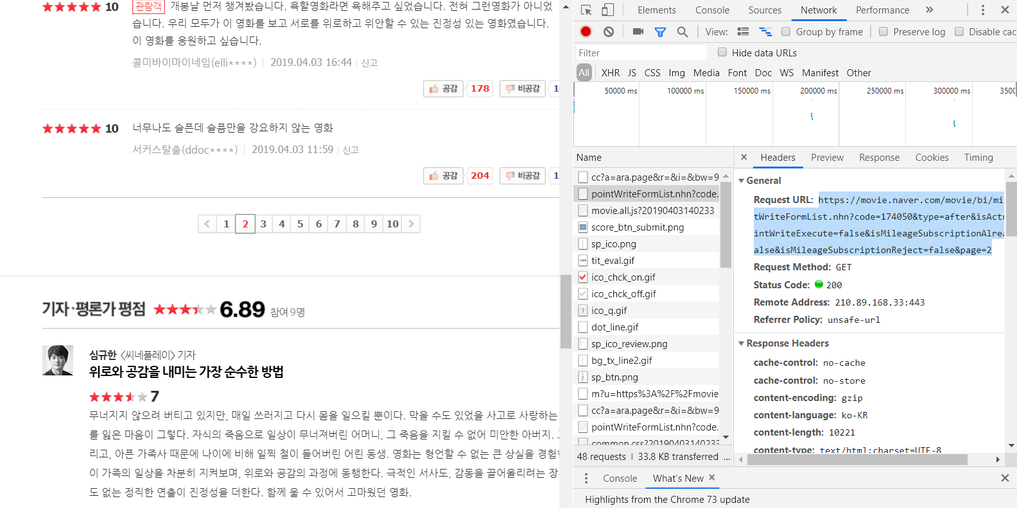

Slide 13
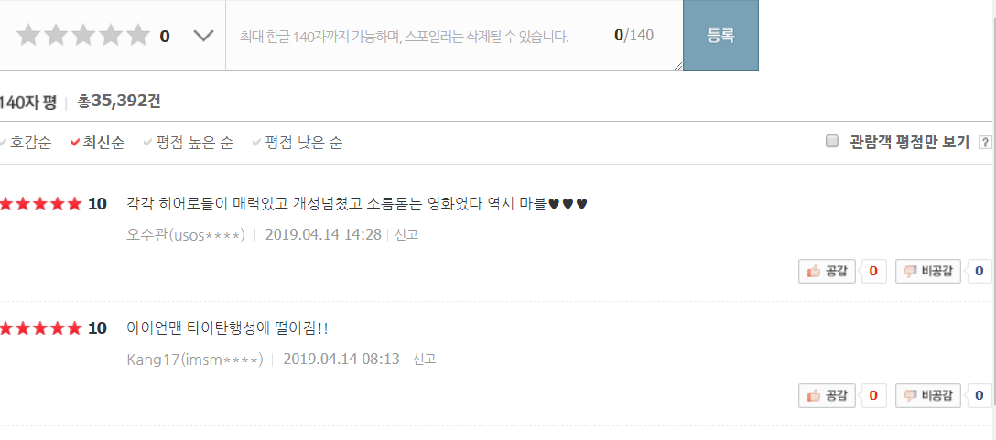
평점 정보

Slide 14
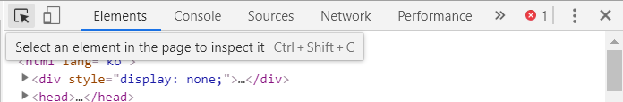
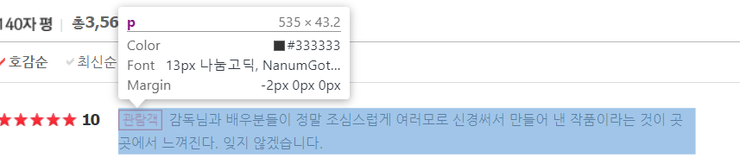
평점 정보 추출 방법(1)
추출하고자 하는 정보가 있는 tag를 찾는다.
크롬 개발자 도구의 [select an elment] 버튼을 누른다.
추출하려는 컨텐츠를 highlight 시키고, 마우스로 선택한다.

Slide 15
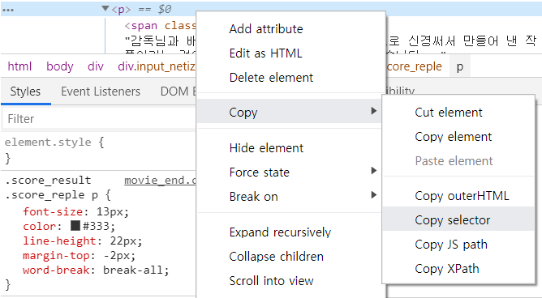
평점 정보 추출 방법(2)
추출하고자 하는 정보가 있는 tag를 찾는다.
크롬 개발자 도구에서 선택된 tag에서 아래와 같이 tag 정보를 복사한다.

Slide 16
평점 정보 추출 방법(3)
추출하고자 하는 정보가 있는 tag를 찾는다.
복사한 정보는 아래와 같다.
뒤의 div.score_reple은 div tag의 class 속성값이 score_reple이며,
> p는 div tag의 하위 element p tag라는 의미이다.
따라서, 평점 리플의 최종 tag는 p인데
이를 구분하기 위해서는 .score_reple > p이면 충분하다.
body > div > div > div.score_result > ul > li:nth-child(1) > div.score_reple > p

Slide 17
추출된 평점 정보 tag
평점 리플
평점
평점 시간
body > div > div > div.score_result > ul > li:nth-child(1) > div.score_reple > p
body > div > div > div.score_result > ul > li:nth-child(1) > div.star_score > em
body > div > div > div.score_result > ul > li:nth-child(1) > div.score_reple > dl > dt > em:nth-child(2)

Slide 18

평점 정보 tag 조정
tag 조정: ElementTree에서 unique하게 식별할 수 있도록 축약
평점 리플
score_reple > p 또는 score_reple p 만으로 충분
평점
.star_core em으로 하면, 정보가 추가되는 문제
.score_result .star_core em으로 unique하게 식별해준다.
평점 시간
.score_reple em:nth-child(2)
body > div > div > div.score_result > ul > li:nth-child(1) > div.score_reple > p
body > div > div > div.score_result > ul > li:nth-child(1) > div.star_score > em
body > div > div > div.score_result > ul > li:nth-child(1) > div.score_reple > dl > dt > em:nth-child(2)

Slide 19
javascript를 이용한 편리한 tag 식별방법
Chrome_Crawling Bookmark.html을 실행
아래 javascript 주소를 복사
즐겨찾기에 등록
javascript:(function(){var%20s=document.createElement('div');s.innerHTML='Loading...';s.style.color='black';s.style.padding='20px';s.style.position='fixed';s.style.zIndex='9999';s.style.fontSize='3.0em';s.style.border='2px%20solid%20black';s.style.right='40px';s.style.top='40px';s.setAttribute('class','selector_gadget_loading');s.style.background='white';document.body.appendChild(s);s=document.createElement('script');s.setAttribute('type','text/javascript');s.setAttribute('src','https://dv0akt2986vzh.cloudfront.net/unstable/lib/selectorgadget.js');document.body.appendChild(s);})();

Slide 20
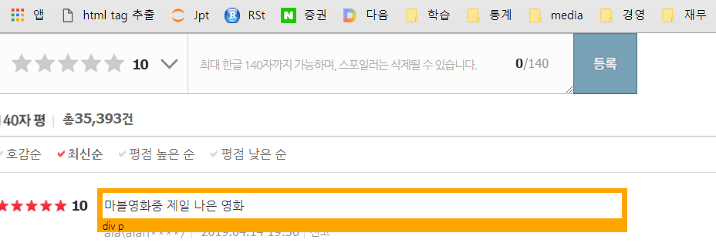
javascript 함수를 이용한 tag 추출(1)
추출할 페이지를 크롬에서 열기
즐겨찾기 등록한 javascript 함수를 클릭
추출하고자 하는 컨텐츠를 클릭

Slide 21
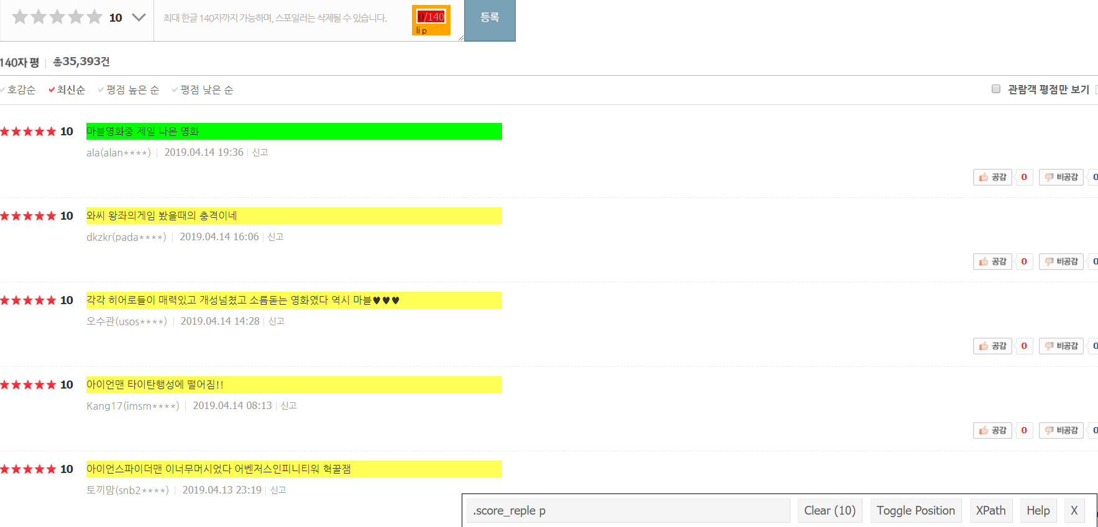
javascript 함수를 이용한 tag 추출(2)
추출하고자 하는 컨텐츠를 클릭
제외하고자 하는 컨텐츠를 클릭하여 하단 tag 확인

Slide 22
javascript 함수를 이용한 tag 추출(3)
제외하고자 하는 컨텐츠를 클릭하여 하단 tag 확인
tag 정보 수집
평점 리플
score_reple p
평점
.score_result .star_core em
평점 시간
.score_reple em:nth-child(2)

Slide 23
실습 1
daum 영화에서 동일한 생일 영화에 대해 크롤링하세요.

Slide 24
2. 이미지 크롤링
검색하고자 하는 url을 선택
이미지 tag를 추출
javascript와 크롬 개발자 도구를 이용
<img src=“imageurl”>
html_attr(node, “src”)로 imageurl 획득
download.file 함수로 image 저장
이때, 적절한 포맷에 맞는 확장자 지정 필요.
python 예제

Slide 25
실습 2
다음 뉴스에서 여러 개의 이미지 추출
https://news.v.daum.net/v/20190414215757617

Slide 26
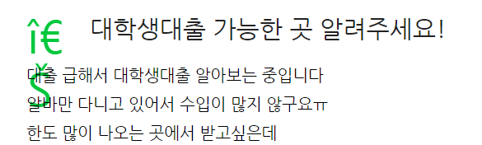
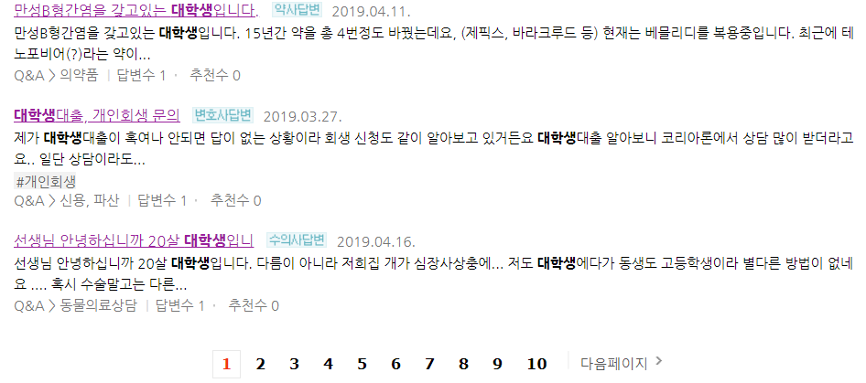
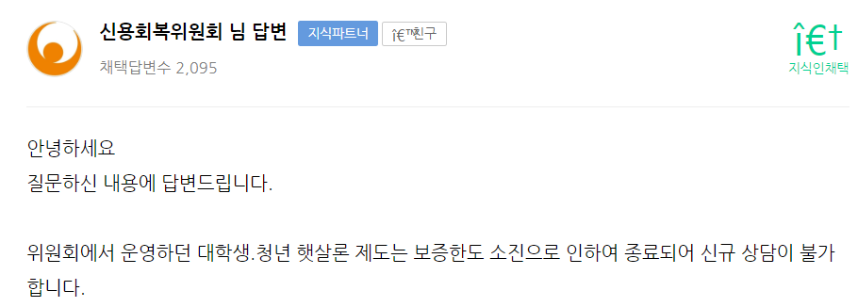
3. 지식인 검색 결과 수집
고려사항: 응답에 대한 선택
각 개별 지식인 질문에 대한 응답들을 링크로 제공
링크 이동시 여러 응답이 존재할 수 있다.
이때 마지막 응답을 선택하는 것으로 결정한다.

Slide 27
지식인 응답특성의 다양한 유형
유형 1: | 유형 2 | 유형 3 | 유형 4 | 유형 5 | 유형 6
질문자채택 | 지식인채택 | 질문자채택 + 지식인채택 | 질문자채택 | 응답1
응답 2 | 응답 2 | 응답2 | 지식인채택 | 응답2
응답 3 |  |  | 응답3 | 응답3

Slide 28
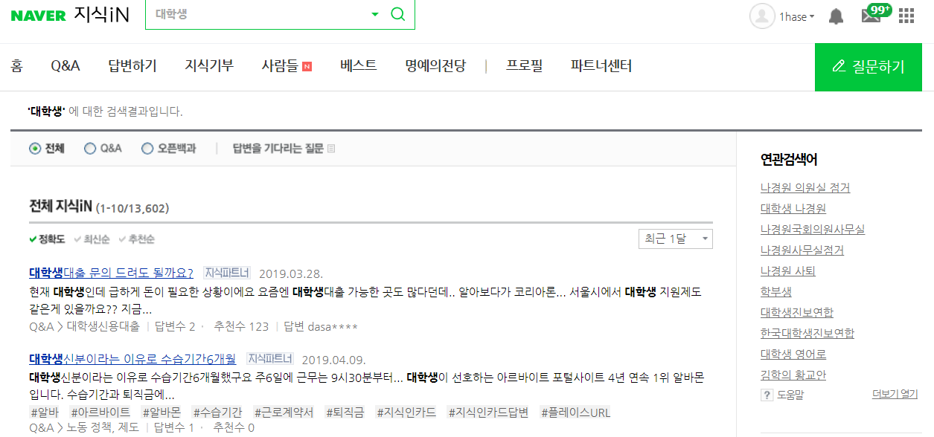
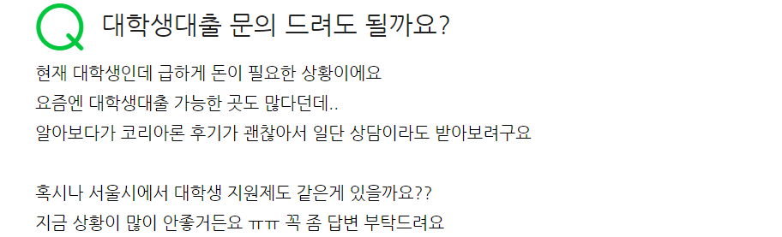
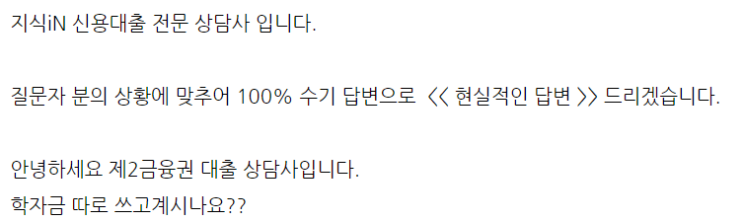
지식인 검색 결과 수집
크롤링의 대표적인 작업은 검색한 후, 검색 결과를 수집
검색 키워드와 일치하는 여러 페이지에 대한 링크
title
date
링크
링크에서 마지막 응답 내용

Slide 29
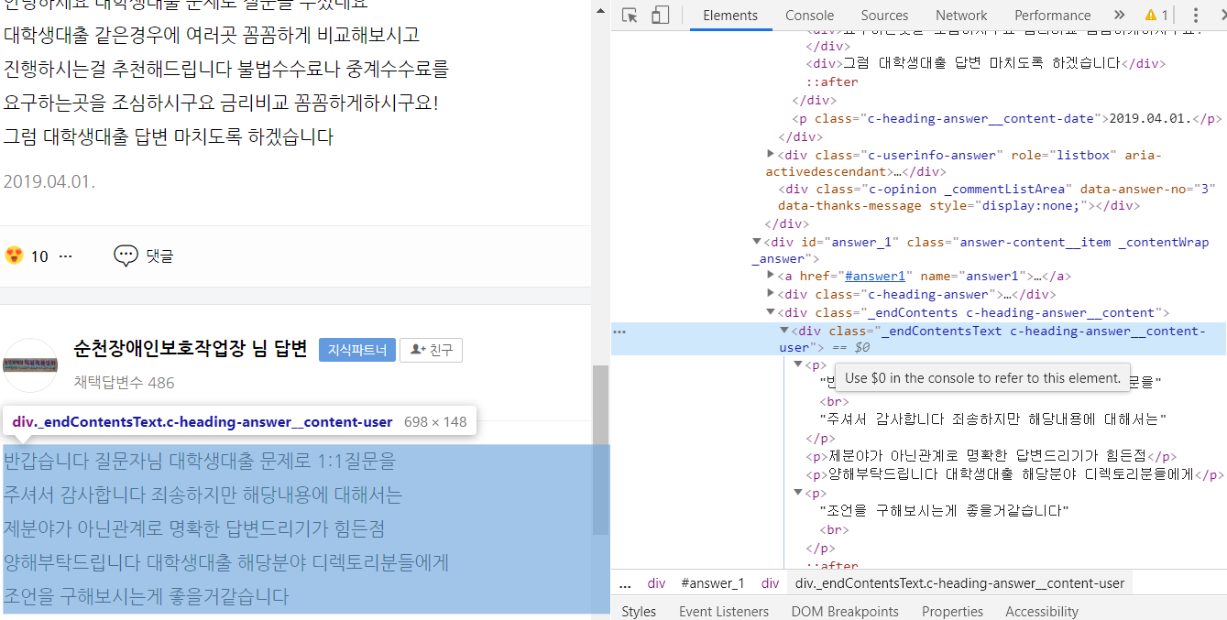

Slide 30
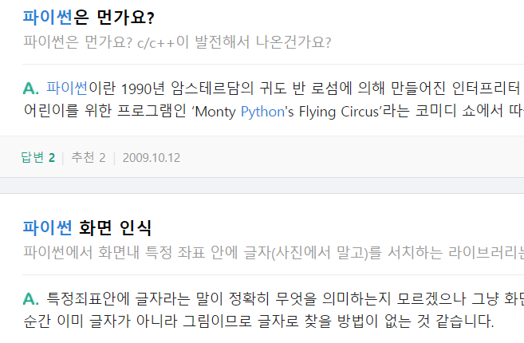
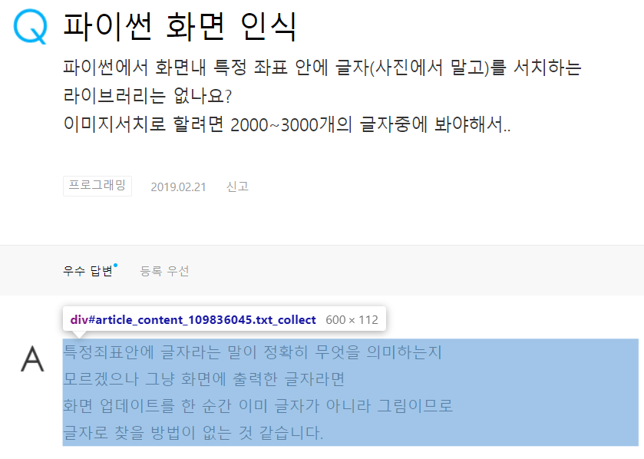
실습 3
다음 tip에서 파이썬을 검색어로 사용하여
최신순으로 할 때, 각 질문을 대한 첫 응답을 수집.

